Slide 1
Floor is lava
Проект от Марка

Slide 2
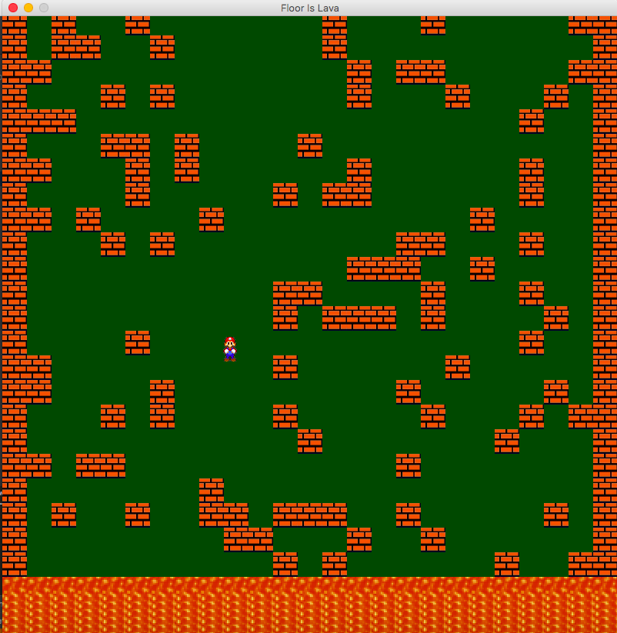
Начнём с самого важного: мой проект – игра, нацеленная на расслабление игрока на текстурах оригинального Марио (и немного майнкрафта). Вкратце работает на рандомном построении уровня вверх, по которому игрок должен передвигаться, чтобы не быть убитым лавой. Проходимость уровня пока не гарантируется

Slide 3
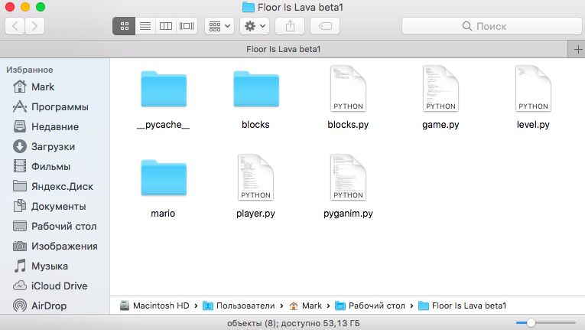
Структура Файлов
Говоря про структуру файлов:
игра состоит из нескольких .py
Файлов, которые содержат разные классы,
Генераторы и просто вспомогательный
Файл. Так же текстур блоков и нашего героя.

Slide 4
Геймплей
Сам геймплей игры довольно прост:
Перемещаться по карте можно как на стрелочки, так и на кнопки “W”,”A”,”D”
В дальнейшем планируется добавить счётчик счёта и пару всплывающих окон меню. На данный момент игра сыровата, но в техническом плане довольно проработана. Работает практически без проседов фпс и других неприятностей.
В игре реализована гравитация, сила прыжка скорость передвижения игрока и поднятия лавы. Они изменяемые.
Так же потом планируется добавить изменение этих параметров в самой игре, сейчас только через код.

Slide 5
А сейчас жду ваши вопросы и готов на них ответить☺

